Slide 1



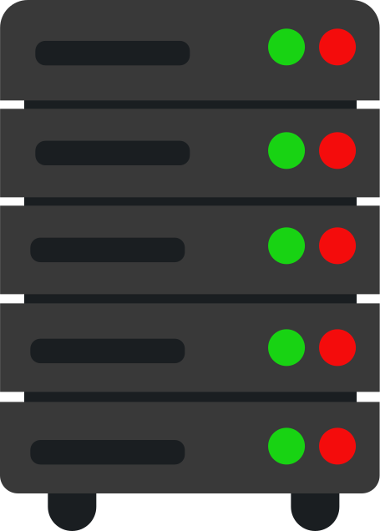





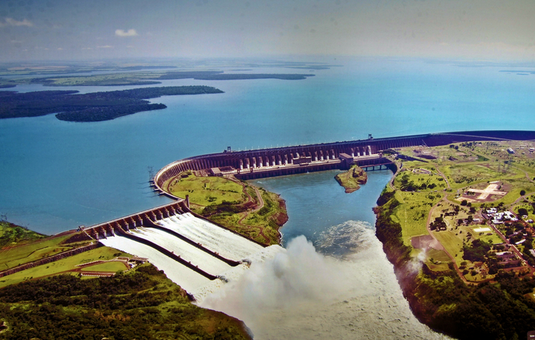
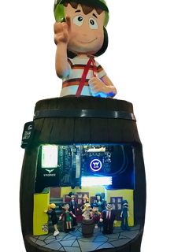
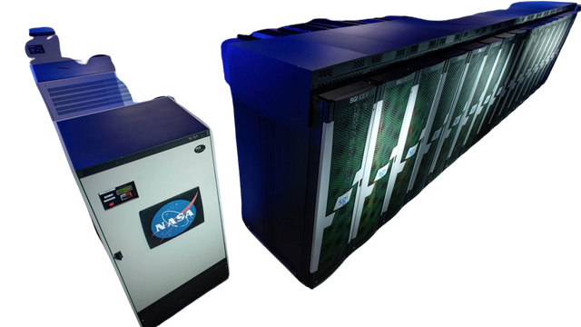
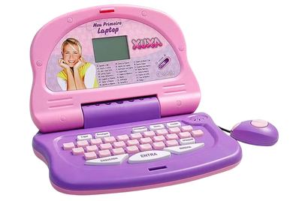
Servidor - Lan (Windows Server)
Wifi
Impressora
Ethernet
Stitch
Ethernet
Ruyter
Stitch 1
Fibra
Departamentos
Internet
Admnistração
Produção (TI)
Recursos Humanos
PC 1
PC 2
PC 3
PC 1
PC 2
PC 3
PC 1
PC 2
PC 3
Usina Hidroelétrica Itaipu

